Slide 1

LINAC
TEAM 39

Slide 2



Maschinenbau
Ablauf
Informatik
Elektrotechnik
Notes:
Drei Abschnitte
Maschinenbauteil
Informatik
Elektrotechnischen Aspekte

Slide 3
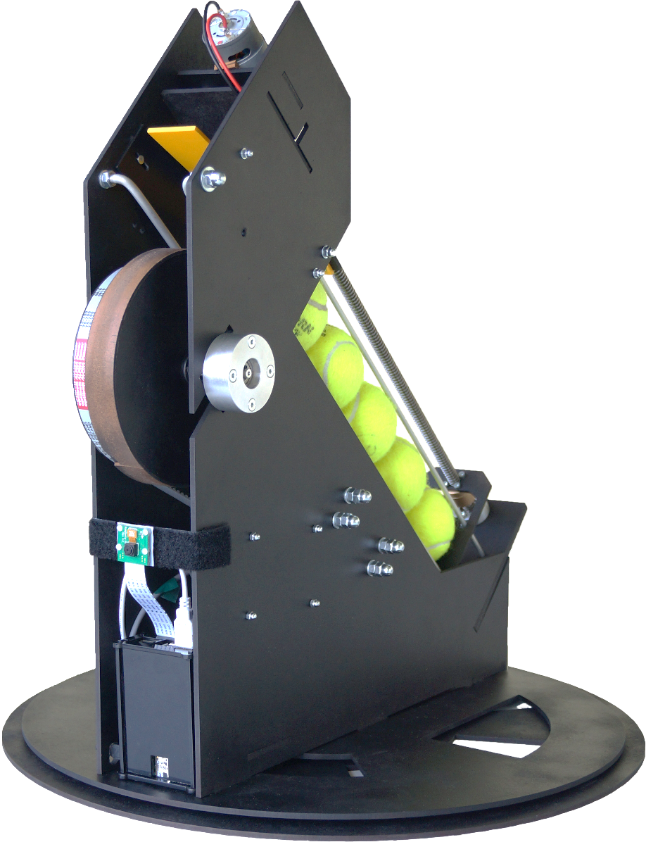

Maschinenbau
Notes:
Zuständigkeit Maschinenbauer
Hier nicht mehr sichtbar -> Grossteil der Maschine aus MDF
Gut laserbar -> bearbeitbar
Schwarz angesprayed
Von Aussen aufgeräumt
(Mitteldichte Faserplatte)

Slide 4
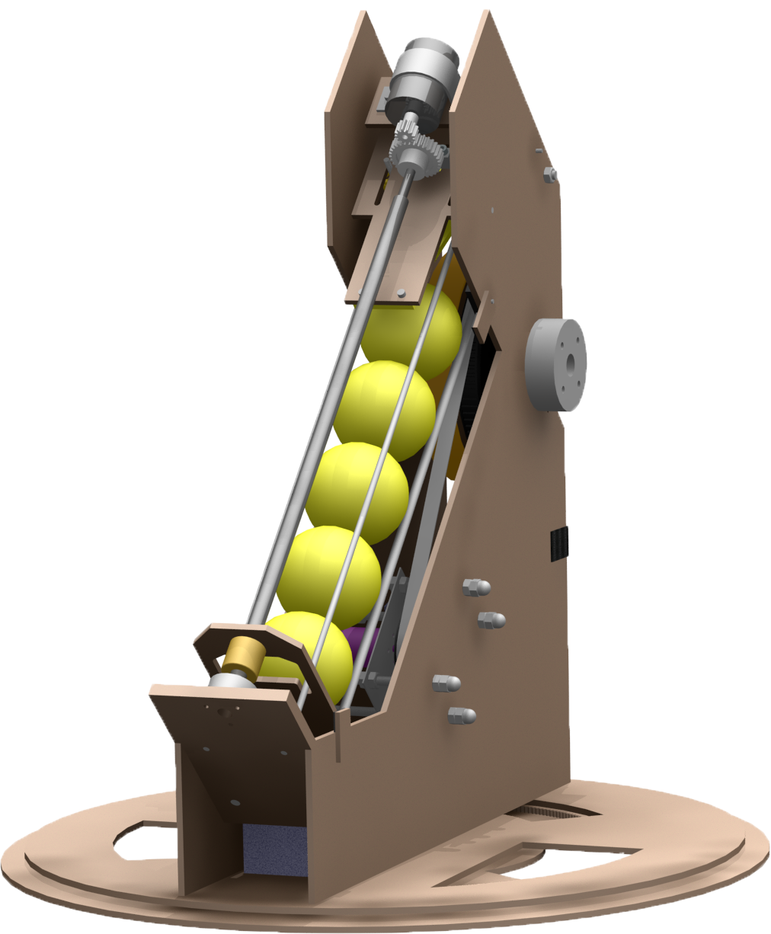

Notes:
Render über Siemens NX 9 erstellt
Aussehen ohne schwarze Farbe
Hauptsächlich MDF gelasert
4 Konstruktionen in mechanischer Werkstatt
Gewindestange angepasst

Slide 5
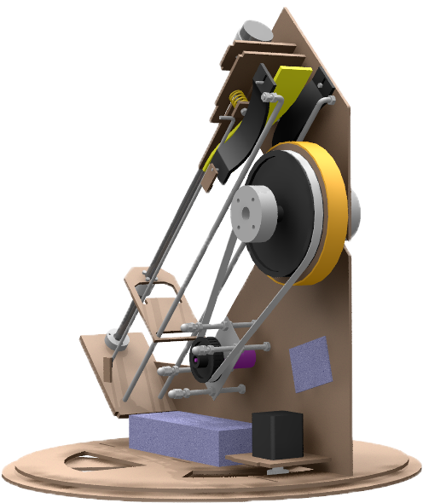
Komponenten
Notes:
Einzelne Komponenten zeigen

Slide 6
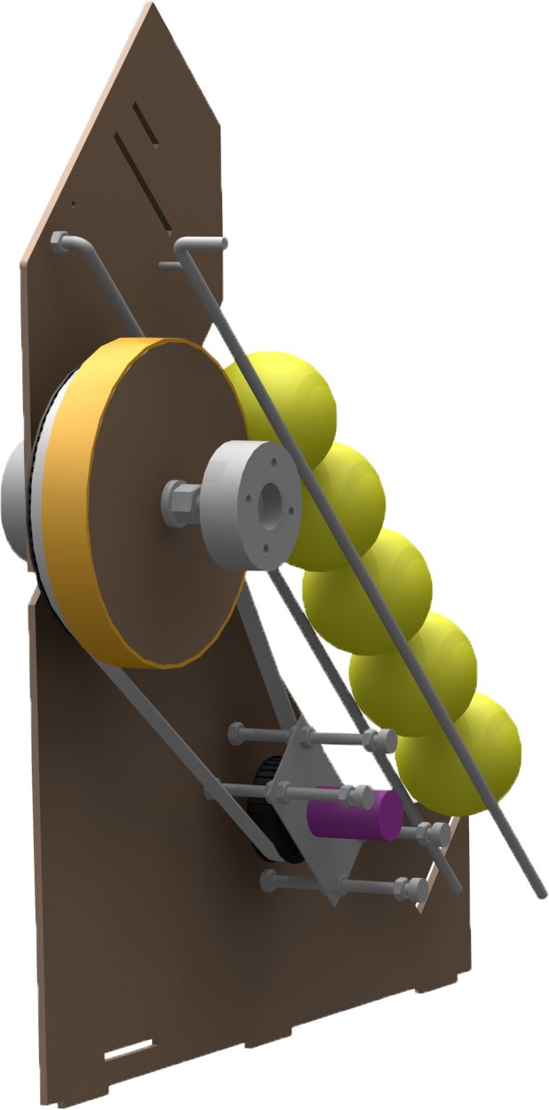
Wurfradantrieb
Notes:
Wurfrad aus fünf MDF-Scheiben, Eigenkonstruktion wegen Trägheit, Grössenverhältnisse
Aluminiumachse über zwei Radialkugellager geführt, in 2 Aluminiumhalterungen positioniert
Gummiband um Reibung zu erhöhen
2 Zahnscheiben über Zahnriemen verbunden
Länge des Zahnriemens von uns definiert über Achsabstand in Konstruktion
Achsabstand über Langlöcher in Blech weiter einstellbar

Slide 7
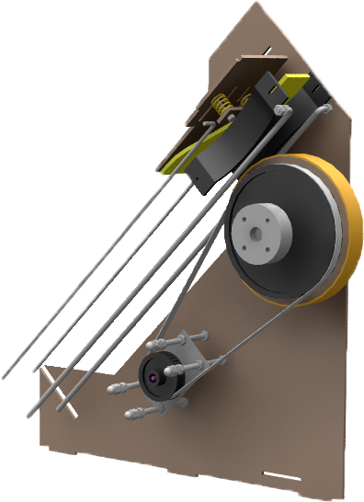
Wurfradantrieb
Notes:
Kunststoffbänder für seitliche Führung
Anpressdruck vergrössern

Slide 8
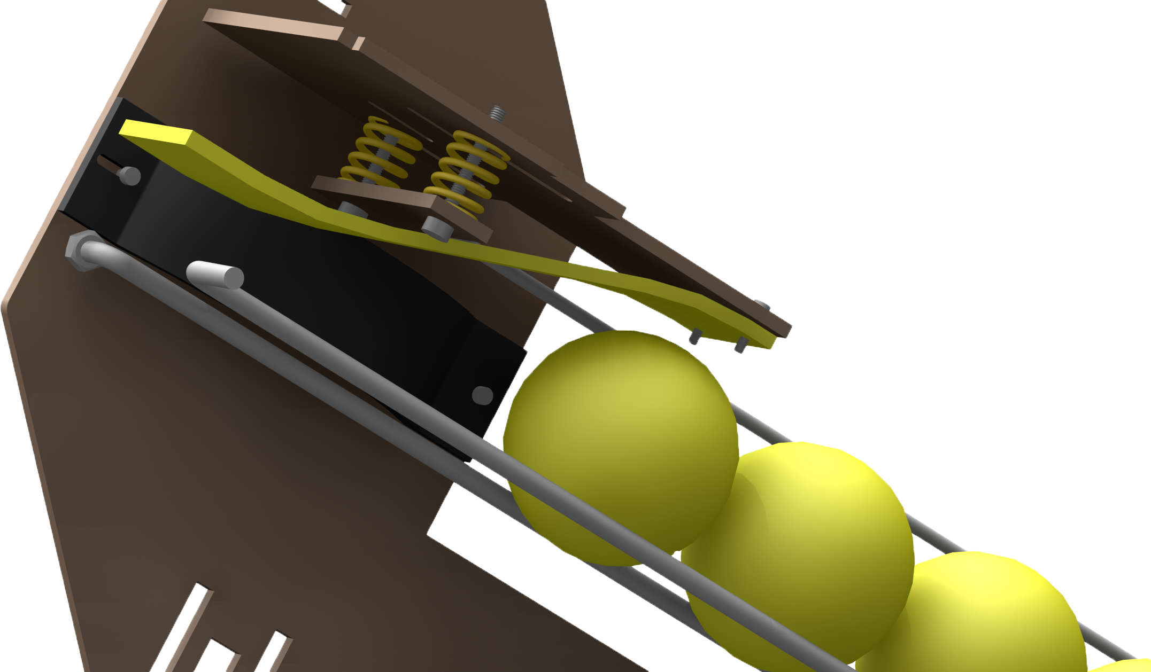
Federmechanismus
Notes:
Anpressdruck durch Langlöcher und Muttern

Slide 9
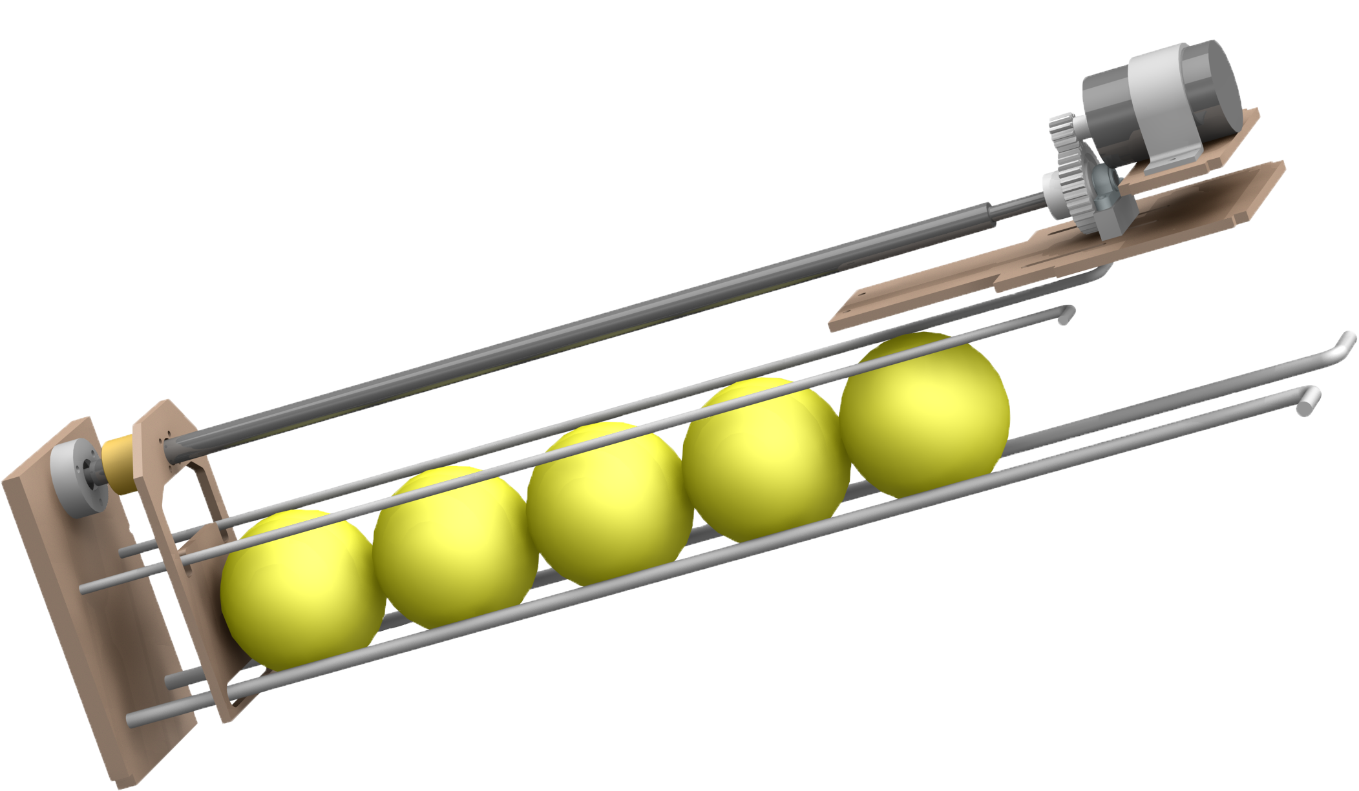
Ballnachschub
Notes:
Trapezgewindestange
2 Stirnräder (Übersetzung?)
Stehlager
Axial-Kugellager
Nachladeschieber

Slide 10

Ausrichtung
Notes:
Stirnrad
Hohlradsegment / gebogene Zahnscheibe

Slide 11
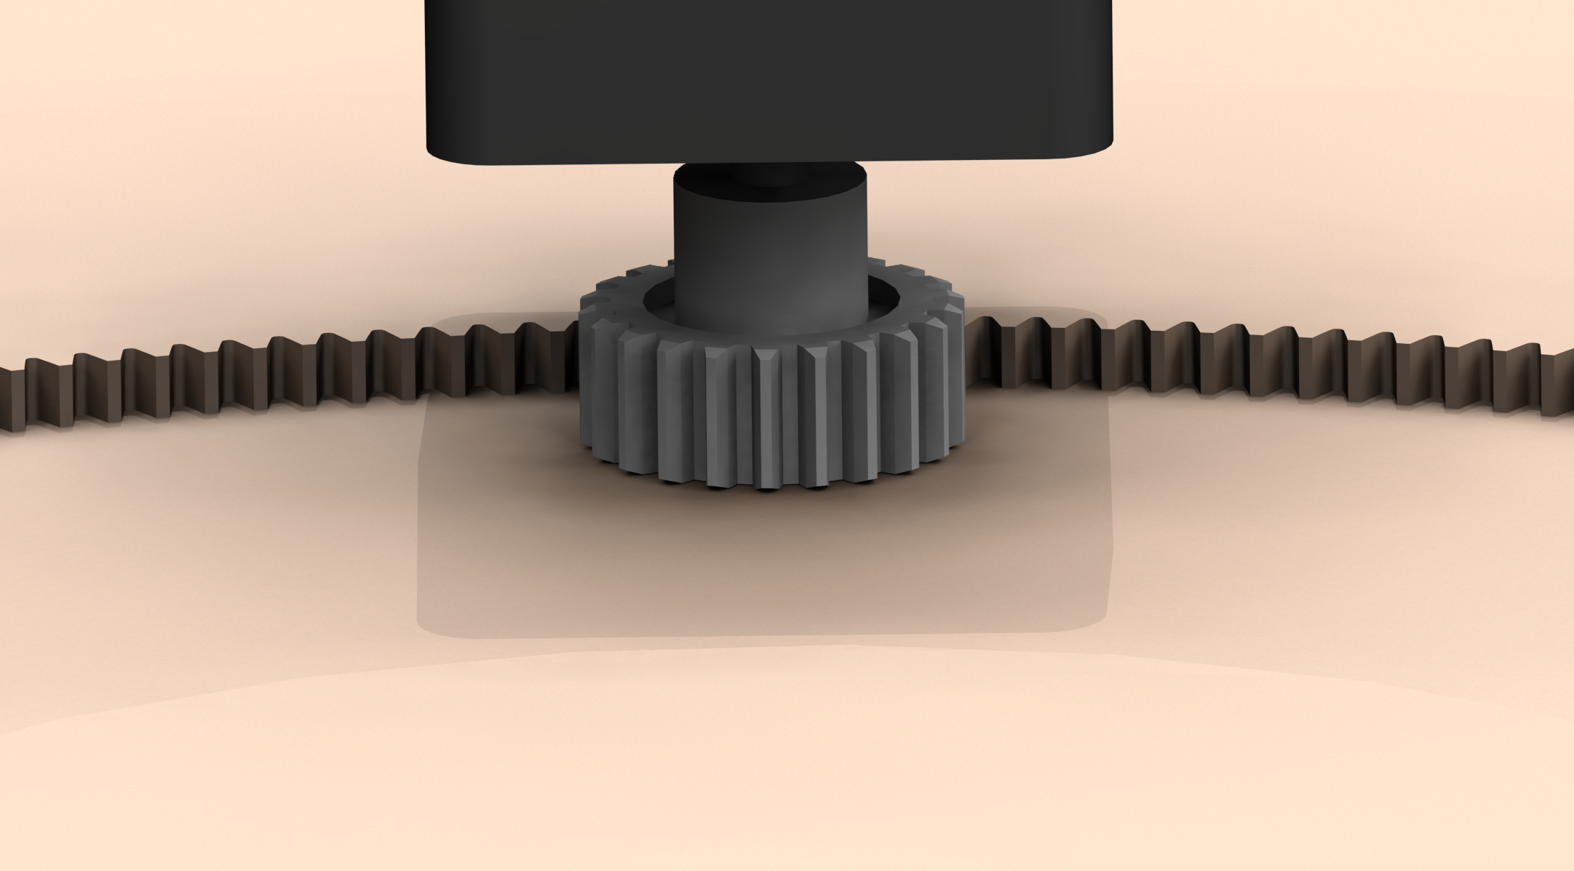
Ausrichtung
Notes:
Stirnrad
Hohlradsegment / gebogene Zahnscheibe

Slide 12
Notes:
Stirnrad
Hohlradsegment / gebogene Zahnscheibe

Slide 13
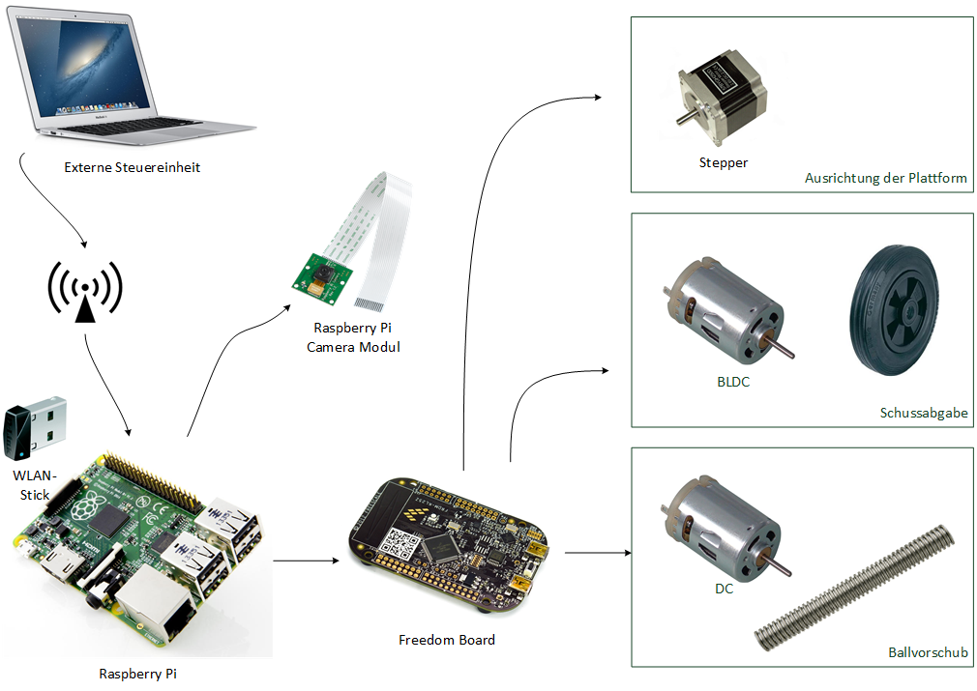

Informatik
Übersicht

Slide 14
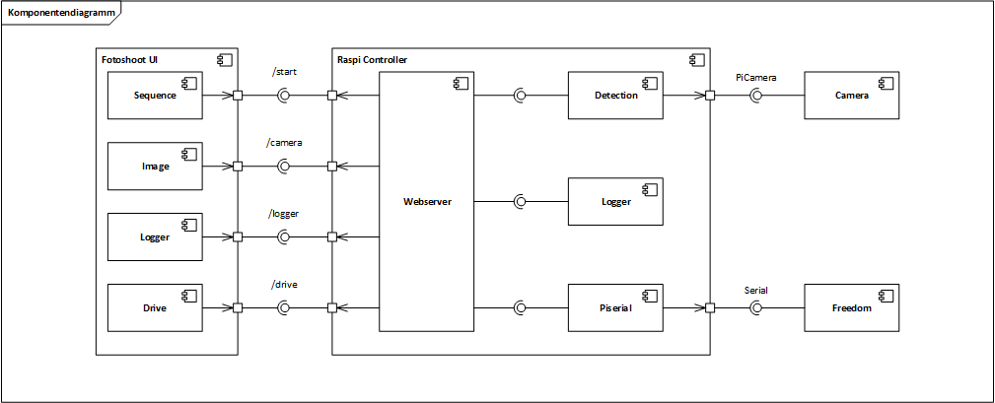
Architektur

Slide 15
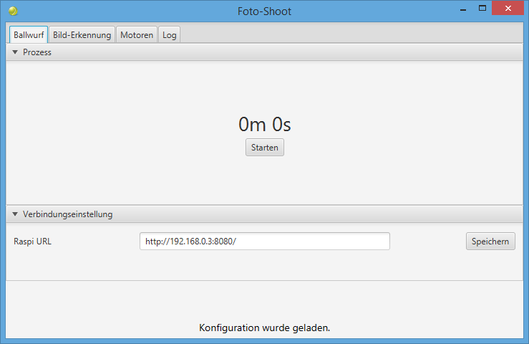


Foto-Shoot UI - Ballwurf

Slide 16
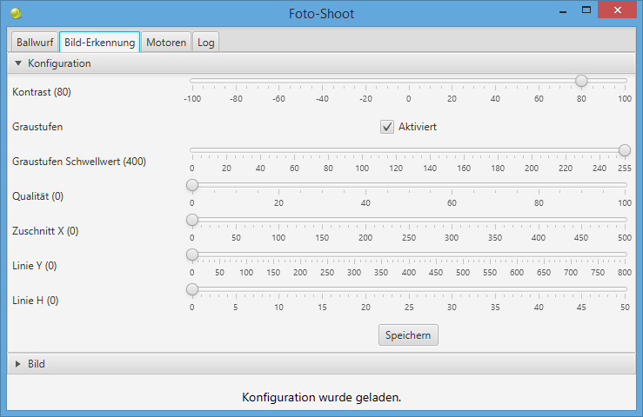
Foto-Shoot UI – Bild-Erkennung

Slide 17
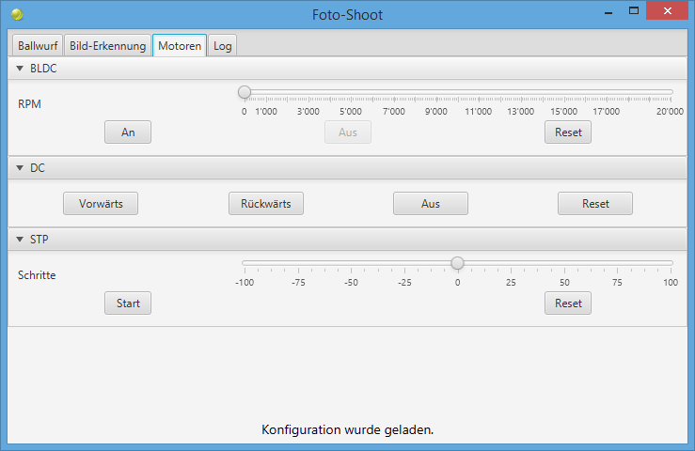
Foto-Shoot UI - Motoren

Slide 18
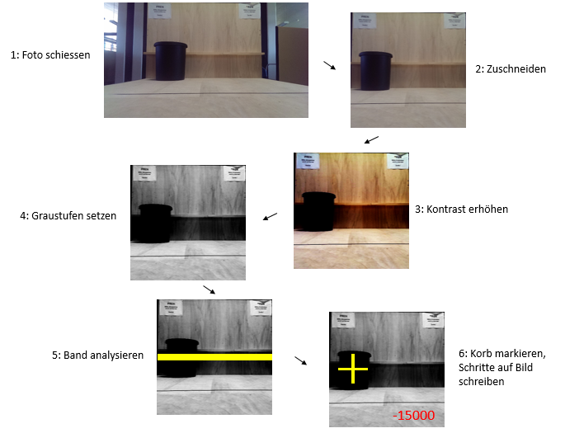

Raspberry Pi Controller

Slide 19
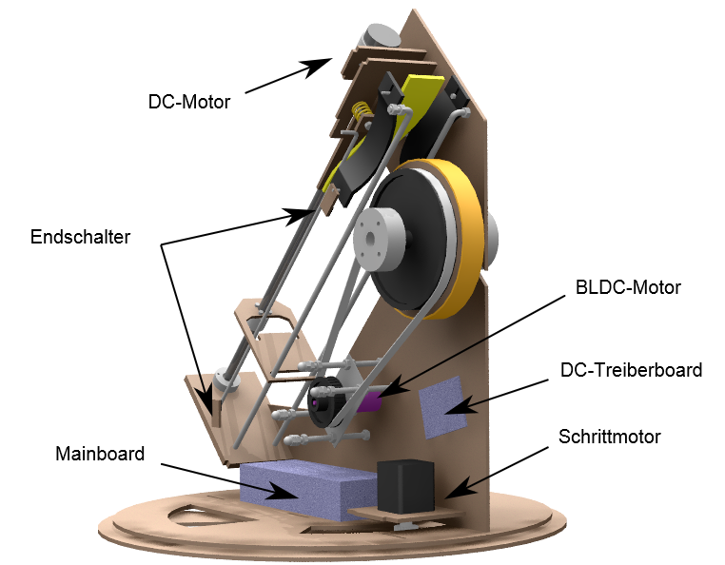

Elektrotechnik

Slide 21
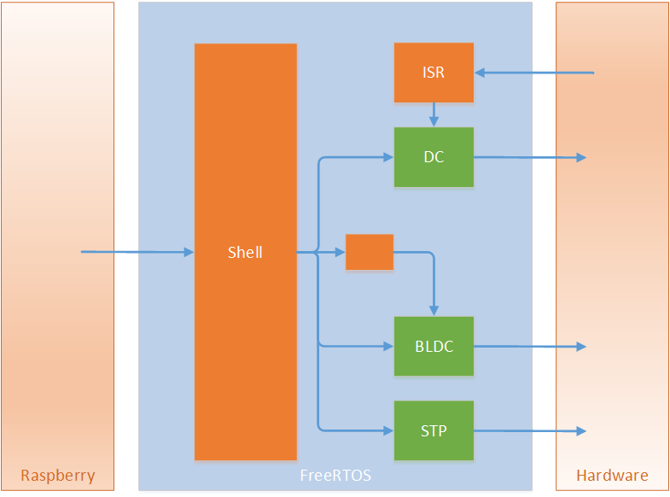

Slide 22
Lessons Learned
Schnittstellen früh definieren
Schnittstellen iterativ kontrollieren/abstimmen
Komponenten-Tests so früh wie möglich beginnen
Projektrisiken laufend aktuell halten

Slide 23
Vielen Dank

